Slide 1
Java Web开发技术
第8章 自定义标签和表达式语言EL

Slide 2

主题
章节内容
本章小结
课后习题
课外读物

Slide 3

章节内容
7.0 引言
7.1 自定义标签
7.2 JSP2.0的新特性

Slide 4

7.0 引言
为了减少JSP中的脚本，Java EE规范允许开发人员自定义标签。
从JSP 1.1开始增加了自定义标签库规范，自定义标签库是一种非常优秀的表现层组件技术。
通过使用自定义标签库，可以在简单的标签中封装复杂的功能。
在本章的内容中，将详细讲解JSP中自定义标签和JSP 2新特性的基本知识，为后续的学习打下基础。

Slide 5
7.1 自定义标签
7.1.1 自定义标签概述
7.1.2 自定义标签种类
7.1.3 自定义标签的开发

Slide 6

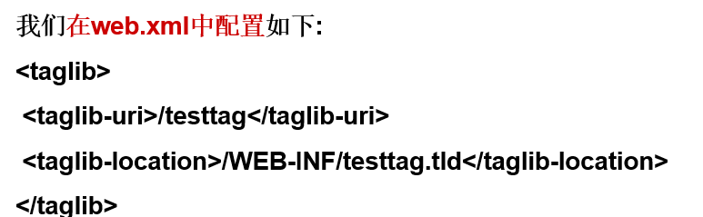
要完成一个标签的开发，需要具有以下几个部分：
为标签开发一个标签处理器（标签处理类.java）
在标签库中声明标签描述符（标签描述文件.tld）
JSP页面（<%@taglib %>）
(可选)在web.xml文件中配置映射名称。

Slide 7
  7.1.1 自定义标签概述
自定义标签是用户定义的JSP语言元素。当JSP页面包含一个自定义标签时被转化为servlet，标签转化为对应标签处理器（tag handler）对象的操作。接着当servlet执行时Web 容器(container)调用那些操作。
自定义标签特点
  可以通过调用页面传递的属性进行自定义。
  可以访问JSP页面上可能的所有对象。
  可以修改由调用页面产生的响应。
  可以相互间通信。你可以创建并初始化一个JavaBean组件，创建一个变量引用标签中的bean，接着在其它的标签中引用该bean。可以在一个标签中嵌套另一个，可以在JSP页面中进行复杂的交互。

Slide 8
自定义标签的描述
声明和使用标签
描述标签
开发和部署标签处理器

Slide 9
自定义标签的描述
1．声明和使用标签
可以通过在页面中使用下面的指令来声明在JSP中使用标签库：
<%@ taglib uri=”WEB-INF/testtag.tld” prefix=”tt” %>
该uri属性引用了唯一识别的标签库描述符（TLD）,该URI可以是直接的也可以是间接的。Prefix属性定义了区分其它标签的方法。
之后可以使用标签库中的hello标签，例如：
….
<tt:hello />
….

Slide 10
自定义标签的描述
2．描述标签
在标签库描述文件中， 我们可以描述每个具体的自定义标签。标签库描述文件必须以后缀为.tld命名。TLD文件保存在WEB-INF目录中，你可以直接或间接的引用TLD。
下面的标签库指令直接引用了TLD文件：
<%@ taglib uri=“ tld内部URI” prefix=”tt” %> 很常用
<%@ taglib uri=“/WEB-INF/testtag.tld” prefix=”tt” %>
下面的标签库指令使用了短的逻辑名来间接引用TLD:
<%@ taglib uri=”/testtag” prefix=”tt” %>
如果想使用逻辑名，我们需要将逻辑名/testtag映射到相对路径/WEB-INF/testtag.tld

Slide 11
自定义标签的描述
我们在web.xml中配置如下:
<taglib>
<taglib-uri>/testtag</taglib-uri>
<taglib-location>/WEB-INF/testtag.tld</taglib-location>
</taglib>

Slide 12
自定义标签的描述
3．开发和部署标签处理器
对于每个自定义标签， 我们需要开发相应的标签处理器（tag handler）。这是我们的重点， 我们再后面的章节里会展开。
部署标签处理器的两种方法:
将编译过的标签处理器类部署到项目的WEB-INF/classes目录下， 这种方法应用在开发自己的标签或标签处理器类数目较少的情况。
将编译过的标签处理器类打包成jar文件，之后部署到项目的WEB-INF/lib目录下。 这种方法应用在需要导入第三方开发的标签或标签处理器类数目较多的情况。 JSTL标签库(jar)

Slide 13
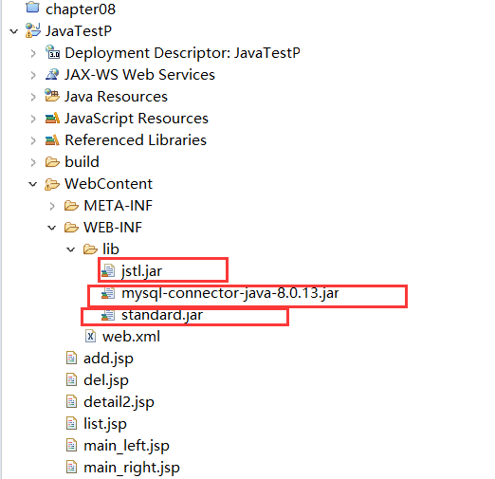

Slide 14
在开发JSP程序时，使用标签库的基本步骤如下所示。
（1）导入标签库：使用taglib编译指令导入标签库，就是将标签库和指定前缀关联起来。
（2）使用标签：在JSP页面中使用自定义标签。

Slide 15
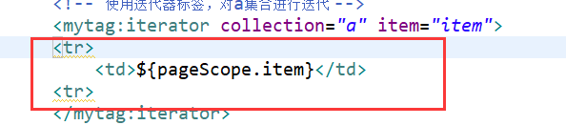
7.1.2 自定义标签种类
使用taglib的语法格式如下所示。
<%@ taglib uri="tagliburi" prefix="tagPrefix" %>
在JSP程序中使用标签的语法格式如下所示。
<tagPrefix:tagName tagAttribute="tagValue" …>
<tagBody/>
</tagPrefix:tagName>
如果在一个标签中没有标签体，可以使用下面的语法格式实现。
<tagPrefix:tagName tagAttribute="tagValue" …/> <tagPrefix:tagName /> （无属性）

Slide 16
7.1.3自定义标签的开发
要完成一个标签的开发，需要具有以下几个部分：
为标签开发一个标签处理器（标签处理类.java）
在标签库中声明标签描述符（标签描述文件.tld）
JSP页面（<%@taglib %>）
(可选)在web.xml文件中配置映射名称。

Slide 17
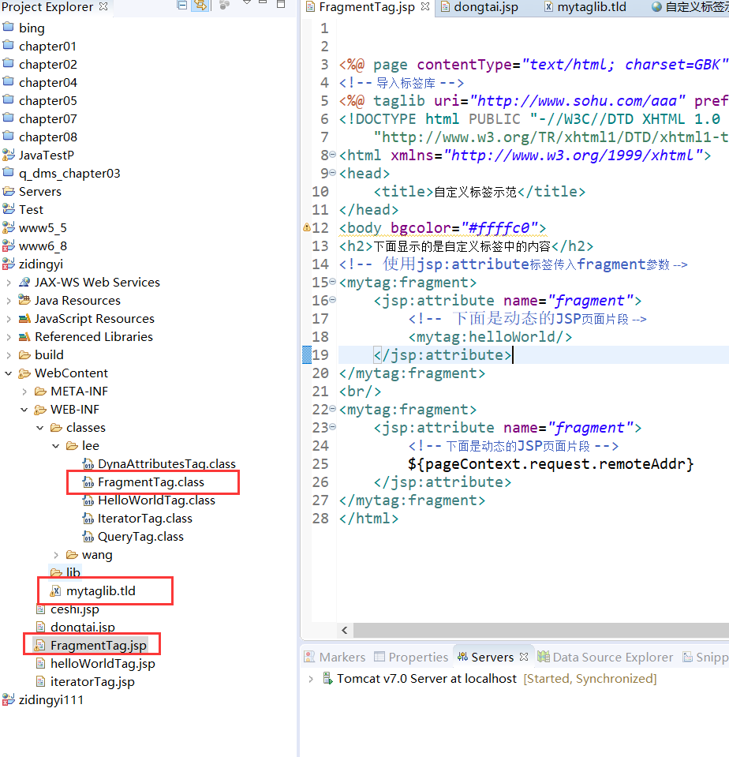

Slide 18
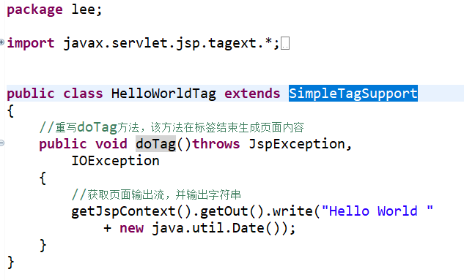
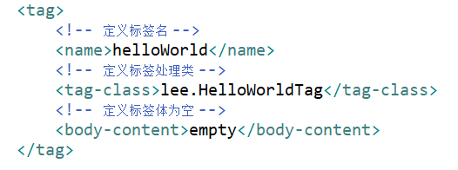

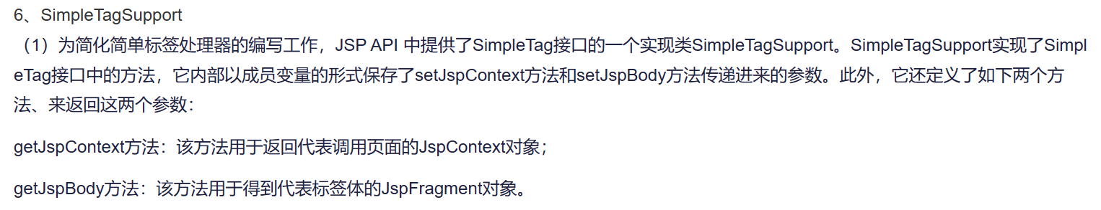
无属性标签处理类

Slide 19
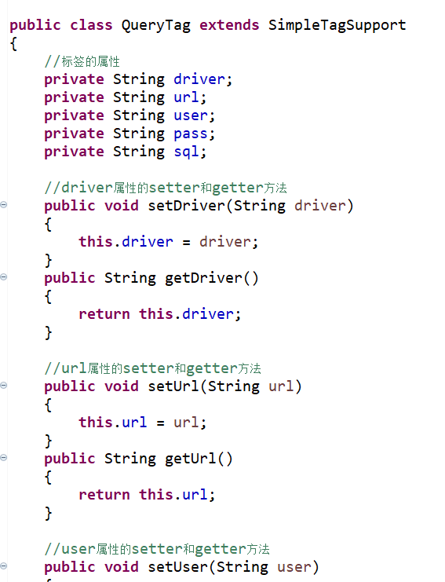
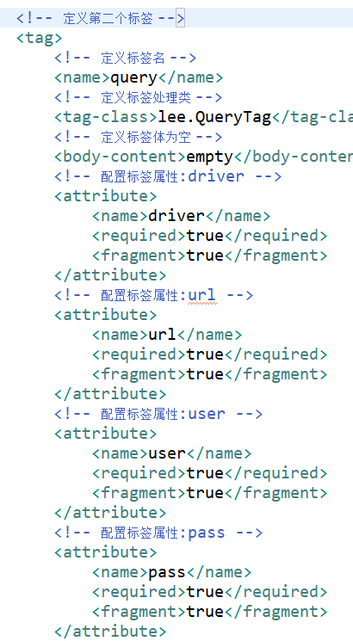
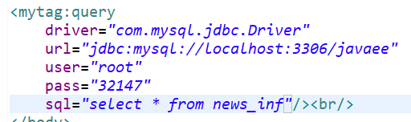
有属性无标签体处理类

Slide 20
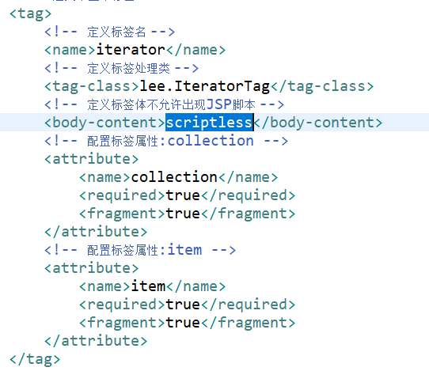
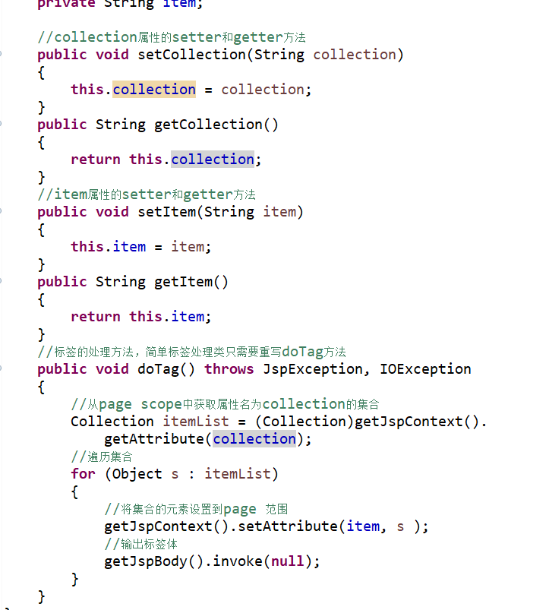
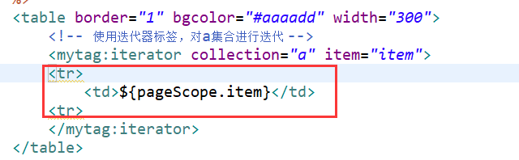
有属性带标签体标签处理类
表示接受文本、EL和JSP动作

Slide 21
标签库描述符
标签库描述符是XML格式的文档。TLD包含库的所有信息及库中的每个标签。TLD由Web容器使用来验证标签并由JSP页面开发工具来使用。
TLD文件必须以扩展名.tld为后缀。这类文件保存在WEB-INF目录中或它的子目录中，当你使用部署工具将TLD加到WAR中时，它会自动的加入到WEB-INF中。
TLD文件开头格式：
<?xml version=”1.0” encoding=”ISO-8859-1” ?>
<!DOCTYPE taglib PUBLIC “-//Sun Microsystems,Inc.//DTD JSP Tag Library 1.2//EN” http://java.sun.com/dtd/web-jsptaglibrary_1_2.dtd>

Slide 22
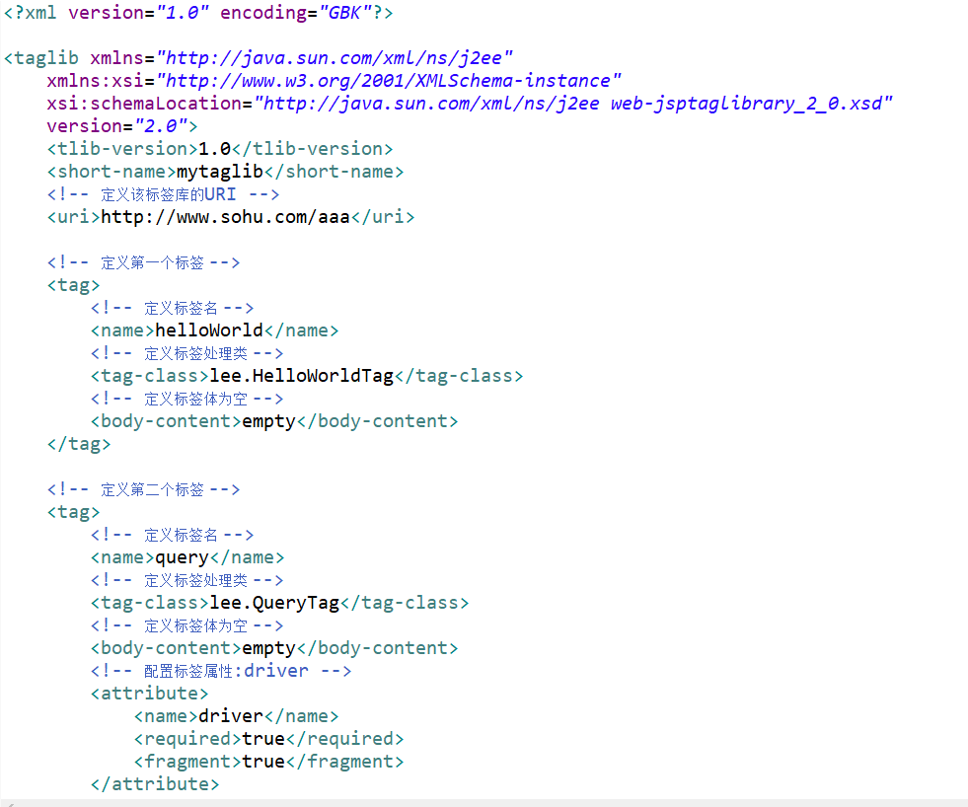
required（是否为必需），fragment（是否支持jsp脚本）
Rtexprvalue(声明在运行表达式时，标签属性是否有效。)
<rtexprvalue>true</rtexprvalue>

Slide 23
7.2 JSP 2.0的新特性
7.2.1 JSP 2.0新特性概述
7.2.2 配置JSP属性
7.2.3 JSP的表达式
7.2.4 自定义标签Tag File

Slide 24
7.2.1 JSP 2.0新特性概述
和JSP 1.2相比，JSP 2.0主要增加了如下所示的新特性。
（1）直接配置JSP属性。
（2）表达式语言EL表达式。
（3）简化的自定义标签API。
（4）Tag文件语法。

Slide 25
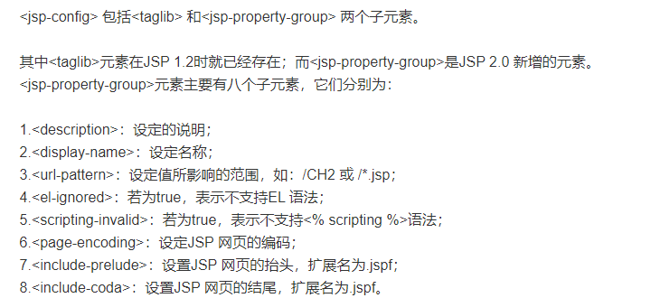
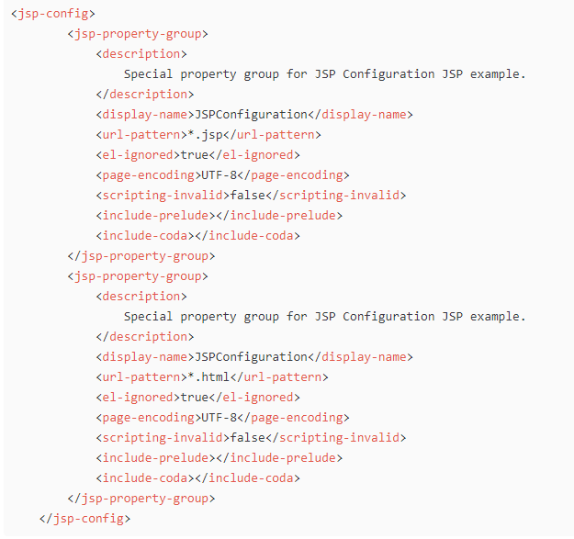

Slide 26
7.2.2 配置JSP属性
JSP属性主要包括4个方面，具体说明如下所示。
是否允许使用表达式语言：可以使用<el-ignored/>元素确定，默认值为false，即允许使用表达式语言。
是否允许使用JSP脚本：可以使用<scripting-invalid/>元素确定，默认值为false，即允许使用JSP脚本。
声明JSP页面的编码：使用<page-encoding/>元素确定，配置该元素后，可以代替每个页面里page指令contentType属性的charset部分。
使用隐式包含：可以使用<include-prelude/>和<include-coda/>元素确定，可以代替在每个页面里使用include编译指令来包含其他页面。

Slide 27
在JSP中使用表达式语言的格式如下所示。
${expression} ${ }
1．对算术运算符或逻辑运算符的支持
2．表达式语言的内置对象 11大内建对象 jsp 9大
3. 使用自定义函数

Slide 28
7.2.3 JSP的表达式
7.2.3.1 关于Expression Language
7.2.3.2 EL变量
7.2.3.3 运算符
7.2.3.4 隐含对象
7.2.3.5 保留字
Notes:
通过表达式语言，可以非常简单地访问JavaBean中的属性。

Slide 29
7.2.3.1 关于Expression Language
JSP 2.0將Expression Language(以下简称EL)整合进JSP标准规格。
EL并非全新的语言，最早出现于JSTL 1.0当中，被用来简化数据存取的相关操作 。
由于EL已是JSP的标准，因此用户可以选择直接在JSP网页当中使用EL替代Java进行数据的存取操作 。
EL有其专属的一套语法，包含了两项基本要素：变量与运算符 。
EL內建隐含对象(implicit variables)，以Java集合对象的型态出现，其中储存了网页的各种信息，包含session、cookie和网页传输过程当中所使用的参数值 。
Notes:
expression language,即表达语言，它是为了便于存取数据而定义的一种语言，JSP2.0之后才成为一种标准。
形式：以“${”开头，以“}”结尾
表达式语言的特点：
可获得名称空间（PageContext属性）；
嵌套的属性，可以访问集合对象；
可以执行关系的逻辑的和算术的运算；
扩展函数可以和Java类的静态方法映射。

Slide 30
通过PAGE指令来说明是否支持EL表达式，具体举例：
<%@ page contentType="text/html; charset=GB2312" isELIgnored="false" %>
//声明可以使用EL表达式，如果为"ture"，则表示忽略${，即不能使用EL表达式。
<html>
<head>
<title>EL</title>
</head>
<%
int count=0;
pageContext.setAttribute("count", count);
%>
<body bgcolor="#ffffff">
${count}//如何在这里用EL表达式输入上面定义的count
</body>
</html>

Slide 31
EL 语法
EL必须以一个美元表示符号加上左大括号 ${ 开
始，并且以右大括号 } 作结束。
${ EL expression }
1．对算术运算符或逻辑运算符的支持
2．表达式语言的内置对象
3. 使用自定义函数
Notes:
如果需要在客户端输出${字符，那么可以使用以下的方式：<C:out Value=“an expression is ${‘${‘} ture}”/> ????
由于在JSP2.0以前没有表达式语言，所以JSP以前的代码中可以包含${之类的代码，如果试图解析这些表达式，肯定造成错误，为了和JSP以前的规范兼容，
可以在页面前面声明是否忽略表达式，通过以下语句声明
<%@page isELIgnored=“true|false”%>，如果声明为true，将忽略表达式语言，如果为false，那么容器将解析表达式语言。

Slide 32
7.2.3 JSP的表达式
7.2.3.1 关于Expression Language
7.2.3.2 EL变量
7.2.3.3 运算符
7.2.3.4 隐含对象
7.2.3.5 保留字

Slide 33
7.2.3.2 EL变量
一个储存了特定数据内容的符号，EL可以直接对其作存取，或是结合运算符进行必要的运算之后作输出。
EL存取变量数据的方法很简单，例如：${username}。它的意思是取出某一范围中名称为username的变量。
Notes:
Servlet容器在遇到表达式中的参数时，它通过PageContext.findAttribute(“attName”)来查找对应的参数。例如，当遇到表达式￥{userName}时，容器将在page，request，session和application对象中查询userName属性，如果没有找到这个属性，那么返回null，如果找到这个属性，那么就返回属性的值，通过“.”操作来获得属性的值，并且属性是可以嵌套的。如”${userBean.userName.firstName}”。

Slide 34
系统从Page，Request，Session，Application范围查找该变量。（从小到大）
途中找到，就直接回传，不再继续找下去，如全范围内都没有，则回传null。
属性范围在EL中的名称
Page pageScope ${name} //张三 page
Request requestScope
Session sessionScope ${sessionScope.name}
Application applicationScope

Slide 35
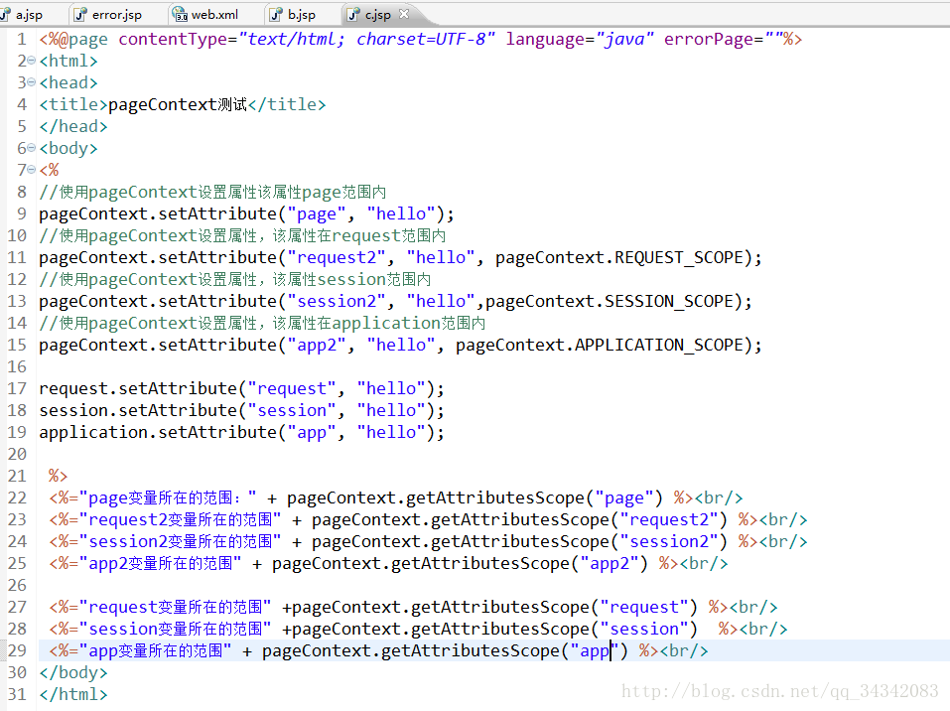

Slide 36
7.2.3 JSP的表达式
7.2.3.1 关于Expression Language
7.2.3.2 EL变量
7.2.3.3 运算符
7.2.3.4 隐含对象
7.2.3.5 保留字

Slide 37
7.2.3.1 运算符
1.算术运算符有五个：+、-、*或$、/或div、%或mod
2.关系运算符有六个：==或eq、!=或ne、<或lt、>或gt、<=或le、>=或ge
3.逻辑运算符有三个：&&或and、||或or、!或not
4.其它运算符有三个：Empty运算符、条件运算符、()运算符

Slide 38
7.2.3.1.1 运算符(.)与方括号([ ])
无论action elements 或是隐含对象的数据内容，均是一种集合(collection)对象，EL可以通过点运算符(.)或是方括号([ ])对其作存取 。
  当要存取的属性名称中包含一些特殊字符，如.或?等并非字母或数字的符号，就一定要使用 [ ]。
  如果要动态取值时，就可以用[ ]来做，而“.”无法做到动态取值。
${ param.year-Value } × 请求
${ param[“year-Value”] } param[“XX”] getParmater(“XX”)
${ param[data]} 数组等
Notes:
Data是个变量。
我们可以通过“.”操作符引用对象的属性，也可以用“[]”引用对象属性，如${logininfo[username]}与${logininfo.username}达到了同样的效果。
“[]”引用方式的意义在于，如果属性名中出现了特殊字符，如“.”或者“-”，此时就必须使用“[]”获取属性值以避免语法上的冲突（系统开发时应尽量避免这一现象的出现）。

Slide 39
7.2.3 JSP的表达式
7.2.3.1 关于Expression Language
7.2.3.2 EL变量
7.2.3.3 运算符
7.2.3.4 隐含对象
7.2.3.5 保留字

Slide 40
7.2.3.4 隐含对象
与范围有关的隐含对象
与范围有关的EL 隐含对象包含以下四个：pageScope、requestScope、sessionScope 和applicationScope；
与输入有关的隐含对象
与输入有关的隐含对象有两个：param和paramValues，它们是EL中比较特别的隐含对象。
其他隐含对象
cookie等

Slide 41
7.2.3.4 隐含对象
隐含对象
说 明
pageContext
取得网页运行环境的相关信息
pageScope
取得page范围内特定属性的属性值
requestScope
取得request范围内特定属性的属性值
sessionScope
取得session范围内特定属性的属性值
applicationScope
取得application范围内特定属性的属性值
param
取得request对象的单一参数值
paramValues
取得request对象的参数值
header
取得request对象单一标头值
headerValues
取得request对象标头值
cookie
取得request对象的cookie
initParam
取得网页运行环境的初始参数值
Notes:
pageContext可用来取得PageContext对象当中，与JSP运行环境有关的内容信息 。JSP页面的上下文，它提供了访问以下对象的方法：Servlet Context，Servlet的上下文；session，客户端的session对象；request，请求对象，response，对客户端相应的对象。
pageScope、requestScope、sessionScope和applicationScope，分别用来存取4个不同范围内的属性值 。
Param、paramValues、header、headerValues以及cookie，用來存取request对象的相关成员内容，例如网页传递参数、标头信息或是cookie等等 。
initParam 用来获取网站初始化值。

Slide 42
EL对象与 request 对象存取
EL对象
Request对象存取
param
ServletRequest.getParameter(String name)
paramValues
ServletRequest.getParameterValues(String name)
header
HttpServletRequest.getHeader(String name)
headerValues
HttpervletRequest.getHeaders(String)
cookie
HttpServletRequest.getCookies()

Slide 43
7.2.3.4.1 pageContext
7.2.3.4.2 范围变量
7.2.3.4.3 param与paramValues
7.2.3.4.4 header与headerValues
7.2.3.4.5 cookie
7.2.3.4.6 initParam

Slide 44
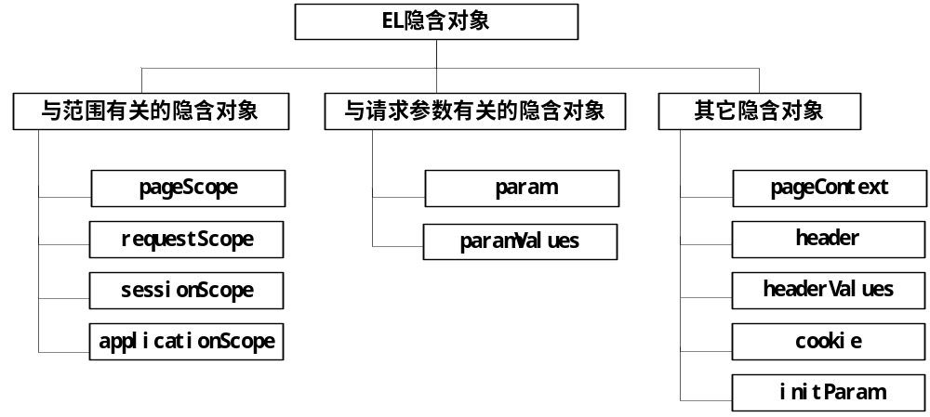

Slide 45
7.2.3.4.1 pageContext
pageContext对象代表网页本身，用户可以利
用这个对象轻易获得网页相关信息，其中包含用户
所传递的网页参数、用户名称与主机地址等。
pageContext取得其他有关用户要求或页面的详细信息。
${pageContext.request.queryString}
//取得session 的ID
${pageContext.session.id}
//取得主机端的服务信息
${pageContext.servletContext.serverInfo}
Notes:
pageContext取得其他有关用户要求或页面的详细信息。
${pageContext.request.queryString}
//取得请求的参数字符串
${pageContext.request.requestURL}
//取得请求的URL，但不包括请求之参数字符串
${pageContext.request.contextPath}
//服务的web application 的名称
${pageContext.request.method}
//取得HTTP 的方法(GET、POST)
${pageContext.request.protocol}
//取得使用的协议(HTTP/1.1、HTTP/1.0)
${pageContext.request.remoteUser}
//取得用户名称
${pageContext.request.remoteAddr }
//取得用户的IP 地址
${pageContext.session.new}
//判断session 是否为新的
${pageContext.session.id}
//取得session 的ID
${pageContext.servletContext.serverInfo}
//取得主机端的服务信息

Slide 46
7.2.3.4.2 范围变量
EL当中4个与范围有关的隐含对象，pageScope、
requestScope、sessionScope和applicationScope，
可直接用来存取属于特定范围内的变量值。从对象的名
称，可以很轻易的了解这些对象的适用范围，除此之外，
它们与JSP内建所的隐含对象基本上是相同的 。
EL 对 象
JSP 对 象
${ pageScope. }
<% pageContext. %>
requestScope
request
sessionScope
session
applicationScope
application
Notes:
它们基本上就和JSP的pageContext、request、session和application一样；
在EL中，这四个隐含对象只能用来取得范围属性值，即getAttribute(String name)，却不能取得其他相关信息。
例如：我们要取得session中储存一个属性username的值，可以利用下列方法：
session.getAttribute("username") 取得username的值，
在EL中则使用下列方法
${sessionScope.username}

Slide 47
存取范围变量
在JSP网页当中取得特定范围变量属性，必须引用getAttribute()，并且指定所要取得的变量名称 ：
application.getAttribute("cname")
通过EL的存取方式：
${applicationScope.cname}

Slide 48
7.2.3.4.3 param与paramValues
EL对象param与paramValues被设计用来提供使用
request之外的一个选择 ，下表列出相同效果的request
方法。
EL
request
${param.paraName}
request.getParameter(paraName)
${paramValues.paraName }
request.getParameterValues(paraName)
Notes:
与输入有关的隐含对象
：param和paramValues，它们是EL中比较特别的隐含对象。
例如我们要取得用户的请求参数时，可以利用下列方法：
request.getParameter(String name)
request.getParameterValues(String name)
在EL中则可以使用param和paramValues两者来取得数据。
${param.name}
${paramValues.name}

Slide 49
Param & paramValues存取
param内容包含当前网页所有的request参数，这段程序代码取得其中名称为yearValue的参数值 。
${param.yearValue } 。
针对取得的参数内容，进一步对其作运算 。
${ param.yearValue+100 }
param与paramValues最大的好处便是简化了request参数数据的存取 。

Slide 50
7.2.3.4.4 header与headerValues
Header与headerValues這两个对象可以达到
request对象取出HTTP标头信息 的功能，语法也相
对简单许多。
${header["host"]}
指定不同的标头名称，可直接返回相对的信息。
Notes:
header 储存用户浏览器和服务端用来沟通的数据
例：要取得用户浏览器的版本，可以使用${header["User-Agent"]}。
另外在鲜少机会下，有可能同一标头名称拥有不同的值，此时必须改为使用headerValues 来取得这些值。

Slide 51
7.2.3.4.5 cookie
提供直接读取cookie所需的语法。
${cookie.cname.value} 键值对
如果想要了解此cookie的识别名称，省略value即可。
${cookie.cname}
Notes:
JSTL并没有提供设定cookie的动作，
例：要取得cookie中有一个设定名称为userCountry的值，可以使用${cookie.userCountry}来取得它。

Slide 52
7.2.3.4.6 initParam
网站一开始启动的时候，通常需要设定某些与网站有关的参数 ，这些
参数在网站根目录底下WEB-INF数据夹的web.xml文件里面作设定，
打开此文件，在其中加入以下的内容：
  <web-app ＞
  …
  <context-param> 全域范围 application/ServletContext
  <param-name>admin</param-name>
  <param-value>tea</param-value>
  </context-param>
  …
  </web-app> // application servletContext 全域
引用initParam读取系统参数非常的容易，指定所要取得的参数名称即
可 。 //servlet 里面的参数 pageContext.getServletContext().getInitPr…
${initParam.admin}
Notes:
initParam取得设定web站点的环境参数(Context)
例：一般的方法String userid = (String)application.getInitParameter("userid");
可以使用 ${initParam.userid}来取得名称为userid

Slide 53
7.2.3 JSP的表达式
7.2.3.1 关于Expression Language
7.2.3.2 EL变量
7.2.3.3 运算符
7.2.3.4 隐含对象
7.2.3.5 保留字

Slide 54
7.2.3.5 保留字
and eq gt true instanceof
or ne le false empty (null,””)
not lt ge null div mod
例如：${empty param.name}
Notes:
这些保留字有一些现在还没有使用，可能在以后使用，应该避免使用它们。

Slide 55
本章小结
标准JSP标签是用来调用JavaBean组件的操作，处理定向请求以简化JSP页面开发与维护。JSP技术提供了一种封装其它动态类型的机制——自定义标签，它扩展了JSP语言。自定义标签通常发布在标签库中，该库定义了一个自定义标签集并包含实现标签的对象。一些功能可以通过自定义标签来实现，包括对隐含对象的操作，处理表单，访问数据库及其它企业级服务，如e-mail，目录服务，处理流控制。JSP标签库由熟悉Java语言的开发者及精通访问数据及其它服务的专家来创建，由网络应用设计者来使用，以集中精力来解决表现而不是如何访问企业服务。也就是鼓励标签库的开发者与使用者相分离，自定义标签通过封装实现了效率的提高。

Slide 56
EL必须以一个金钱符号加上左大括号${开始，以右大括号}作结束。可用在所有的HTML和JSP标签中作用是代替JSP页面中复杂的JAVA代码。
<%@page isELIgnored=“true”%> 表示是否禁用EL语言,TRUE表示禁止。FALSE表示不禁止。JSP2.0中默认的启用EL语言。
EL表达式可操作常量、变量 和隐式对象。

Slide 57
EL提供了一组(11个)内建隐含对象，通过隐含对象，可轻易存取各种网页信息。最常用的隐式对象有${param}和${paramValues}。${param}表示返回请求参数中单个字符串的值。 ${paramValues}表示返回请求参数的一组值。pageScope表示页面范围的变量。requestScope表示请求对象的变量。 sessionScope表示会话范围内的变量。applicationScope表示应用范围的变量。

Slide 59
EL语言可显示逻辑表达式，如
    ${true and false}结果是false
    关系表达式如${5>6} 结果是false
    算术表达式如 ${5+5} 结果是10
EL中的变量搜索范围是:page request session application点运算符(.)和"[ ]"都是表示获取变量的值

